Slide 1

Core Values
Powerpoint แก้ไขได้
M
Mastery
เป็นนายตัวเอง
O
Originality
เร่งสร้างสิ่งใหม่
H
Humility
ถ่อมตนนอบน้อม
P
People Center Approach
ใส่ใจประชาชน
H
Helpful
ช่วยเหลือเกื้อกูล
O
On call
พร้อมให้บริการ
N
Norm
มีมาตรฐานวิชาชีพ

Slide 2
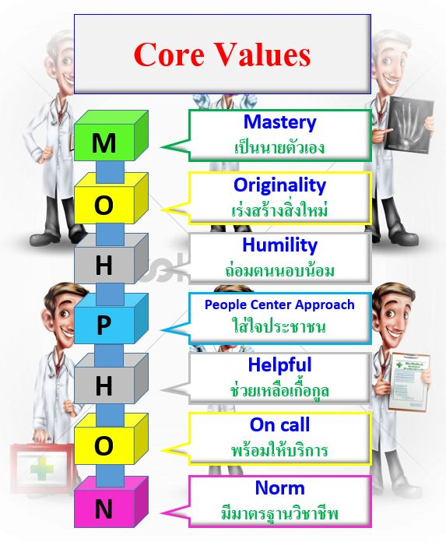
เป็นภาพ แก้ไขไม่ได้

Slide 3
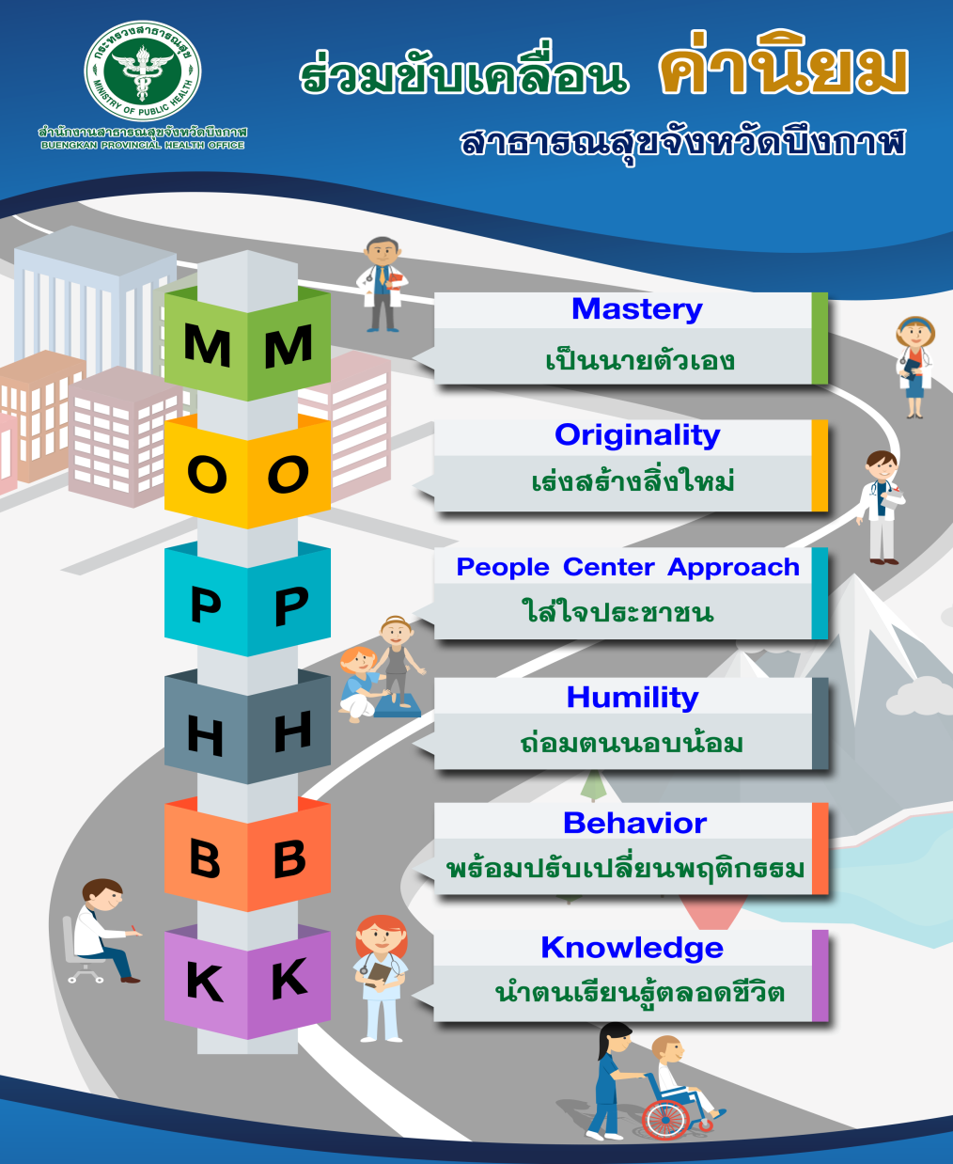
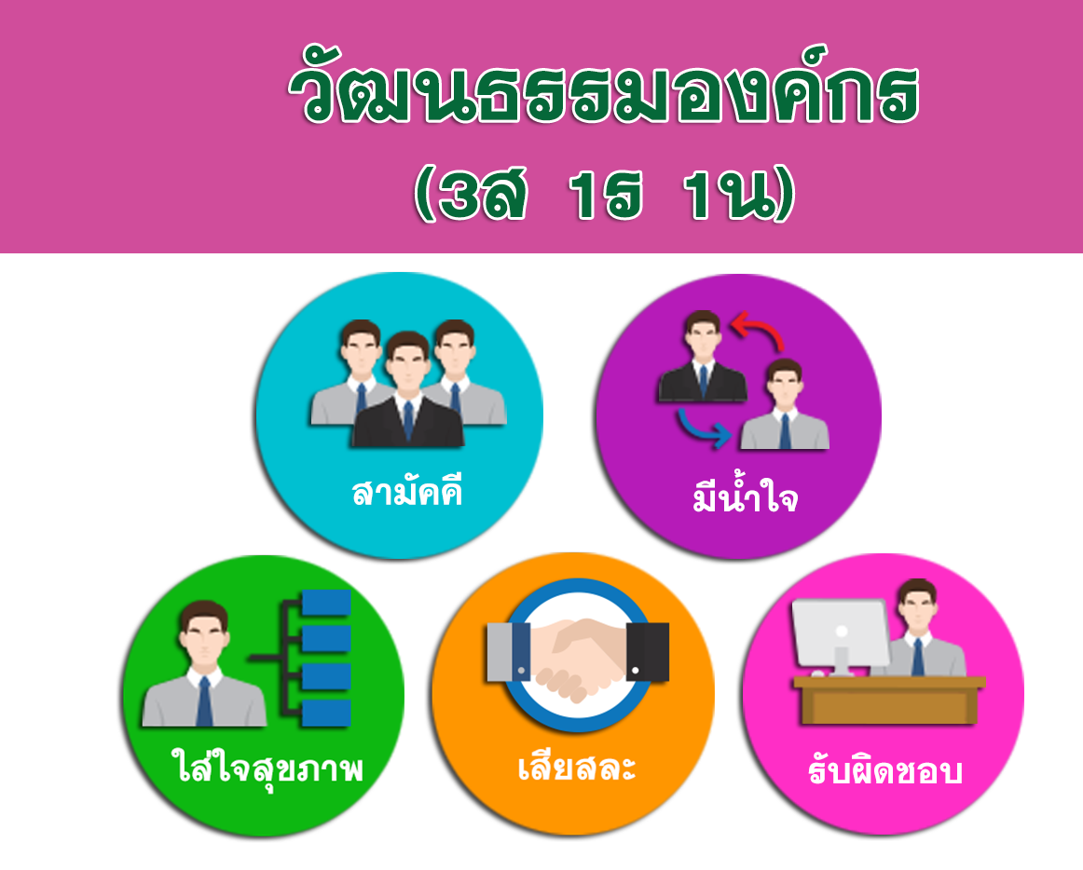

Slide 4
CORE VALUES
“MOHPHON”
M = Mastery
O = Originality
H = Humility
P = People centered approach
H = Helpful (ช่วยเหลือเกื้อกูล)
O = On call (พร้อมให้บริการ)
N = Norm (ปฏิบัติทีมีบรรทัดฐานของมาตรฐานวิชาชีพ)

